Slide 1


Slide 2
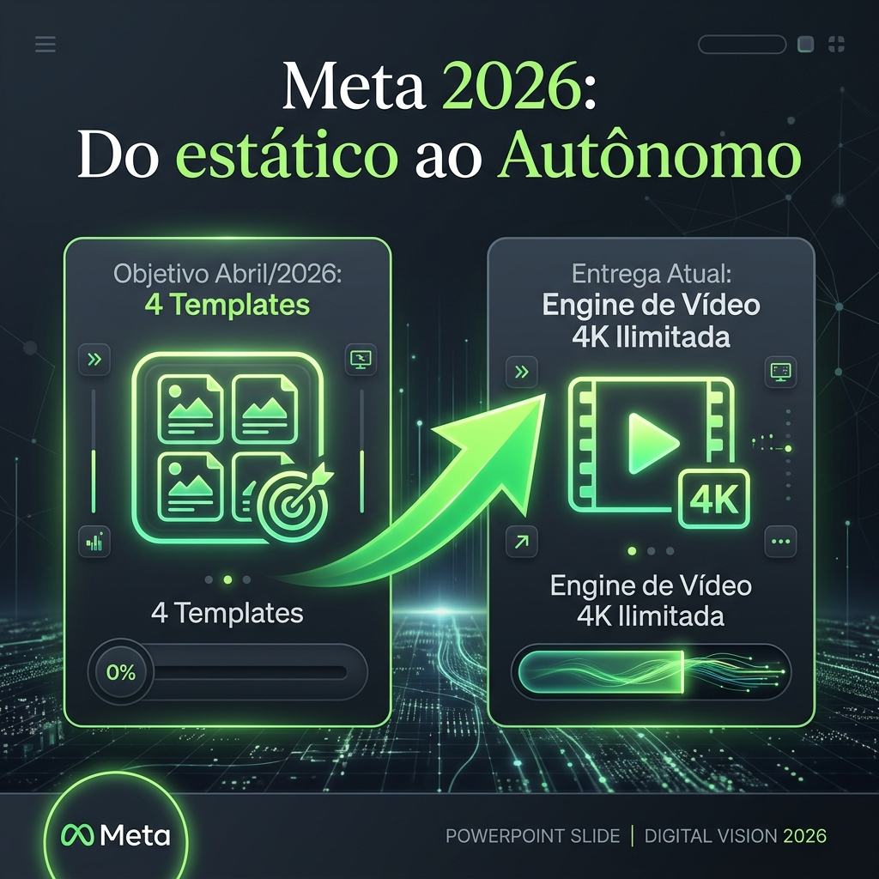
GiantAnimator: Do Estático ao Autônomo

Slide 3
O Desafio da Escala vs. Solução Nativa 4K
• O volume massivo de dados financeiros em 2026 exige respostas instantâneas.
• Relatórios estáticos tradicionais estão obsoletos e não engajam investidores modernos.
• Existe um vácuo imenso entre a análise de dados complexa e a comunicação visual.
• A Solução: Nosso Motor de vídeo nativo UHD foi construído para os desafios da próxima década.
• Resolvemos a latência na geração de vídeos com renderização em tempo real via React/Remotion.

Slide 4
Fluxo Cirúrgico & Silent Auditor Loop
• O diferencial absoluto do GiantAnimator é seu "Surgery-Grade Flow" operado por IA de Visão.
• Feedback Loop Autônomo garante 100% de fidelidade nos dados renderizados.
• O sistema realiza a auto-correção de eixos e labels em tempo real, sem intervenção humana.
• Pipeline resiliente capaz de detectar inconsistências numéricas (clipping, overlap) e corrigi-las.
• Garantia matemática de que a barra exibida corresponde perfeitamente ao valor numérico exigido.

Slide 5
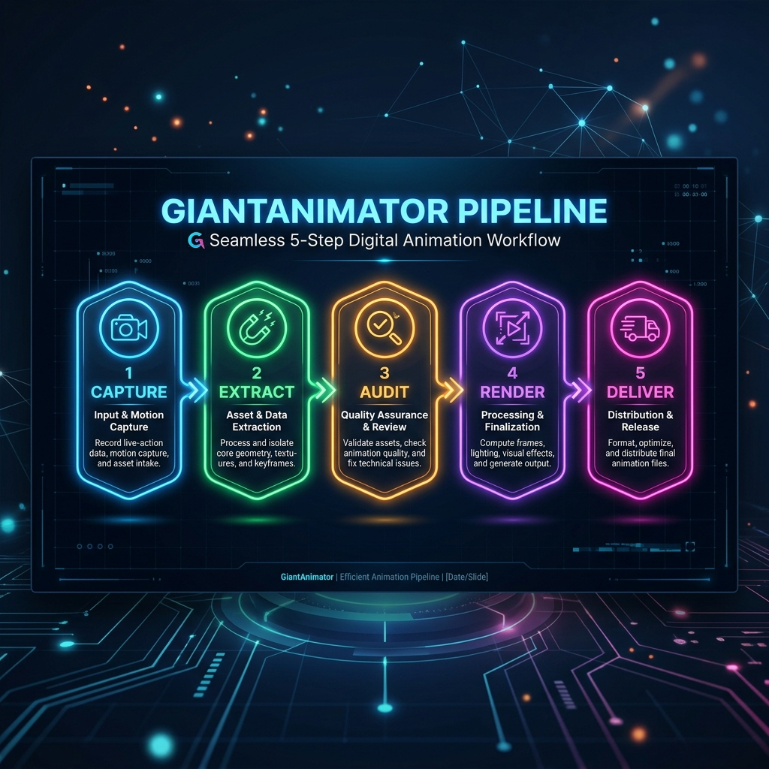
Eficiência de Custos em Larga Escala

Slide 6
Integração Nativa & Biblioteca de Ativos
• Injeção direta e transparente de planilhas Excel e arquivos CSV.
• O pipeline automatizado mitiga agressivamente falhas de erro humano (o temido "fat-finger").
• Biblioteca de Ativos Treinados já inclui mais de 20 modelos de gráficos corporativos.
• Suporte nativo a Waterfall, Heatmaps, Treemaps, Bar, Line, Radar e Gauge Charts.
• Expansão contínua com estilos visuais hiper-personalizáveis (Theme Intelligence).

Slide 7
Potencial de Mercado: O 'Blue Ocean'
• Setor B2B (Investor Relations & Wealth): Vídeos trimestrais automatizados para reporte de lucros.
• Relatórios VIP hiper-personalizados sob demanda para clientes de alta renda (High-Net-Worth).
• SaaS Pro: Assinatura escalável focada em analistas financeiros e criadores de conteúdo de dados.
• Enterprise Solution: Instalação On-Premise 100% isolada e segura, ideal para Bancos e Corretoras.
• Um mercado inexplorado que une Data Science puro com Motion Graphics de altíssimo nível.

Slide 8
Visão de Futuro Estratégica (2026 - 2027)
• Q3/2026: Lançamento oficial da integração de Narração Neural (TTS) hiper-realista.
• Sincronização automática de voz com animações e destaques visuais.
• Q1/2027: Lançamento dos revolucionários "Multi-Agent Reviewers".
• Implementação de Consenso de Dados Matemáticos Descentralizado para validação de métricas.
• 2030: Domínio do mercado global de automação de vídeos institucionais baseados em dados.

Slide 9
Governança de Dados & Privacidade (Zero-Trust)
• Operação On-Premise / Local: Os datasets confidenciais são processados inteiramente em sandbox local.
• Interação Headless CLI: Arquitetura server-side sem UI web exposta externamente.
• Mitigação profunda contra riscos de Injeção de Código (SQLi/XSS) e Ataques de DDoS.
• As chamadas de IA transmitem exclusivamente metadados ou frames ofuscados (pixels sem dados sensíveis).
• Conformidade rigorosa: Zero tráfego de PII (Personally Identifiable Information) para LLMs externos.

Slide 10
Mitigação de Riscos & Alucinação (AI Safety)
• O grande risco corporativo: A maioria das IAs gerativas de vídeo sofre de "Data Hallucination".
• Como resolvemos: O vídeo obedece a cálculos nativos determinísticos (Remotion/React).
• A IA do GiantAnimator atua EXCLUSIVAMENTE como auditora (Fiscal de Pixels), não como geradora de frames.
• Resiliência de Infraestrutura: Sistema construído com Fallback Loop avançado.
• Em caso de queda da API de IA, o sistema garante a renderização via algoritmos fallback 100% exatos.

Slide 11
GiantAnimator
A Revolução Autônoma de Dados Visuais.
Obrigado.
2026 © GiantAnimator Systems.

